Slide 1
架設網站
NetLinkIng網站架設教學

Slide 2
文件下載
NetLinkIng檔案

Slide 3
NetLinkIng檔案
Clone NetLinkIng資料夾
https://www.git.xsg/ME/XSG.ME.NetLink

Slide 4
執行環境設定
Visual Studio 2019安裝設定

Slide 5
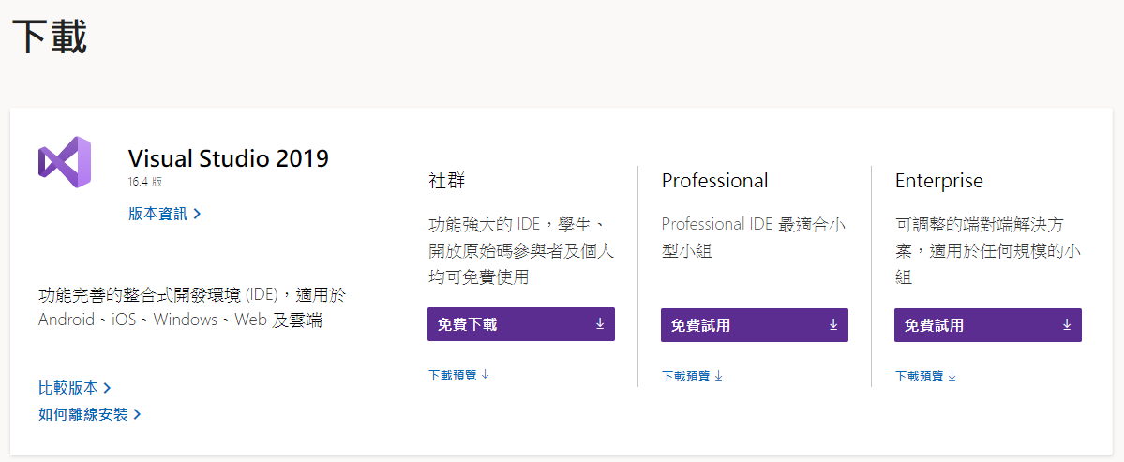
執行環境設定
下載Visual Studio 2019
https://visualstudio.microsoft.com/zh-hant/downloads/
社群版即可

Slide 6
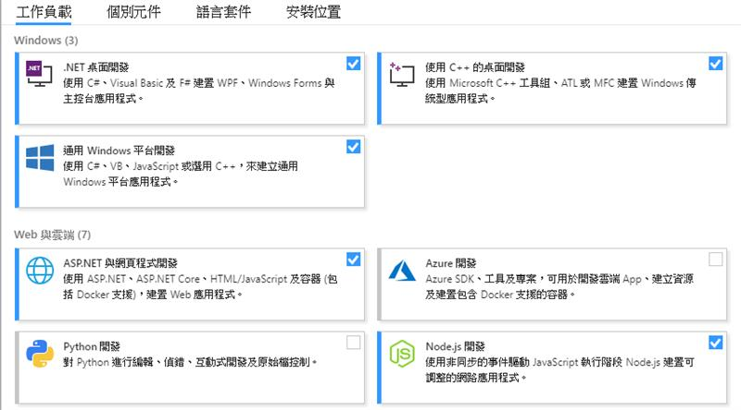
下載工作負載

Slide 7
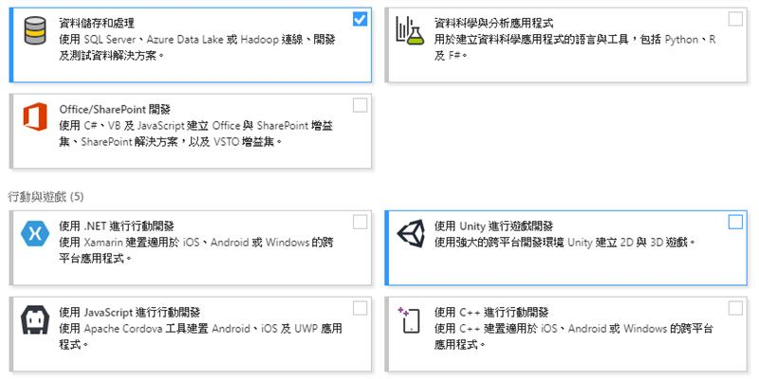
下載工作負載

Slide 8
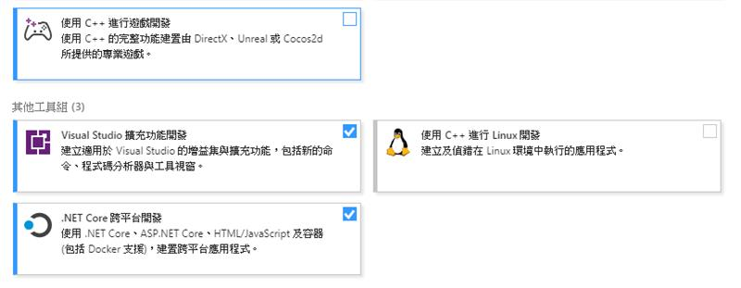
下載工作負載

Slide 9
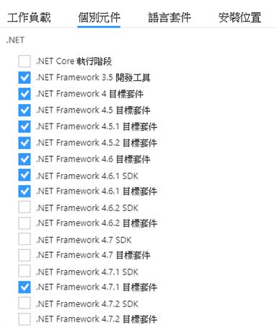
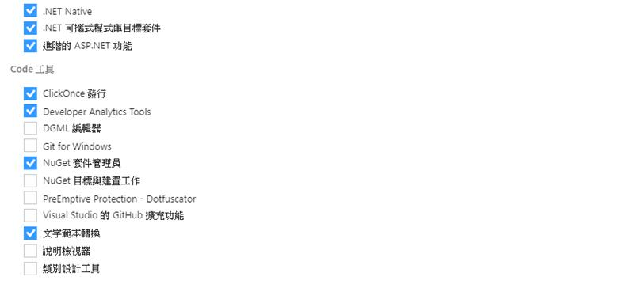
下載個別元件

Slide 10
IIS權限設定

Slide 11
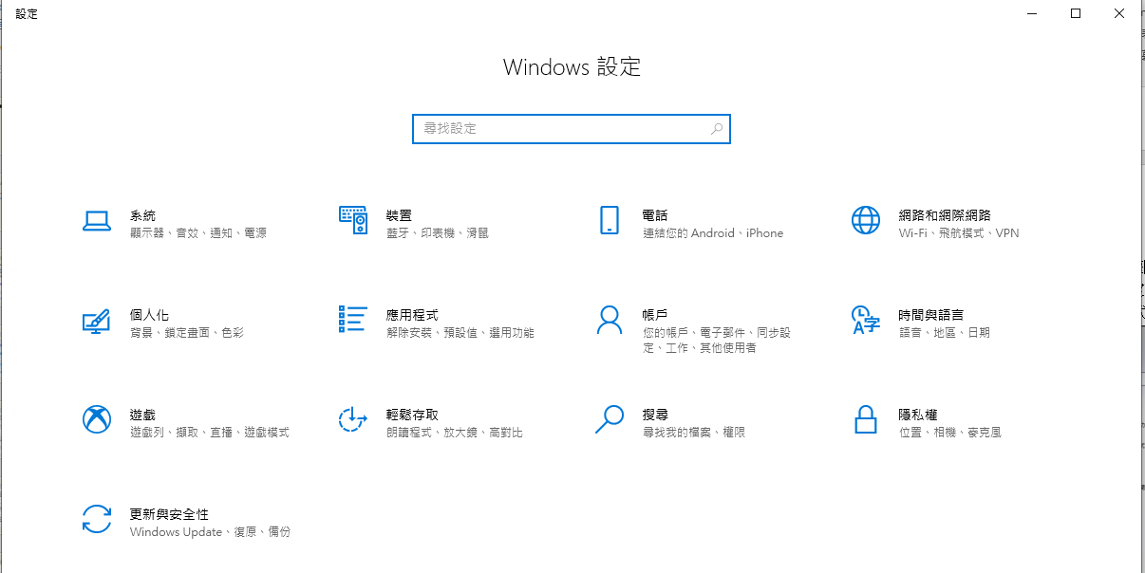
控制台(設定)->應用程式

Slide 12
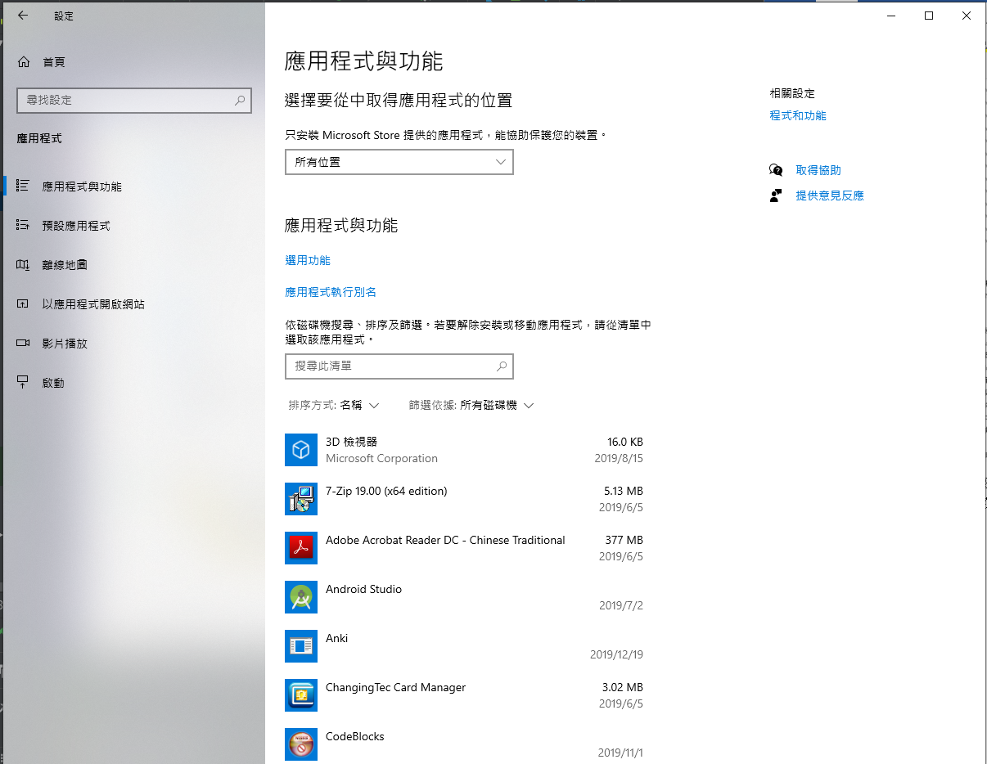
應用程式->程式和功能

Slide 13
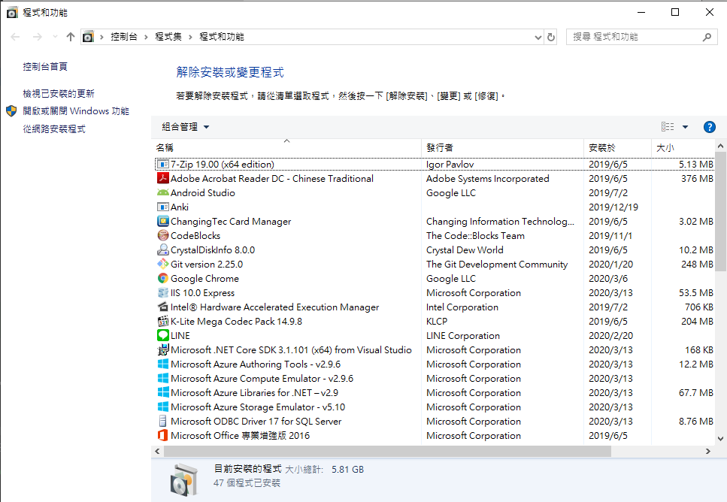
程式和功能->開啟或關閉 Windows功能

Slide 14
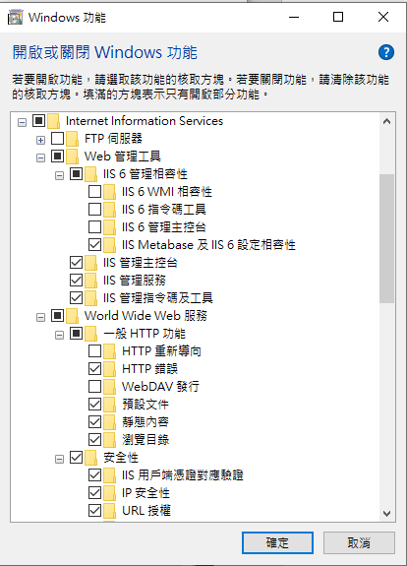
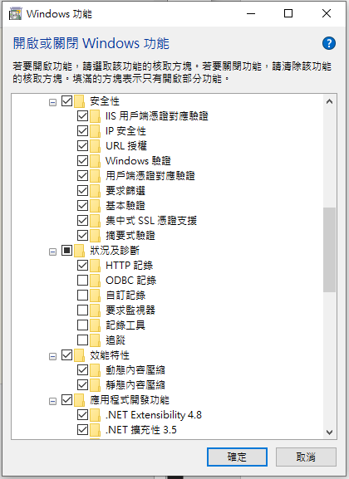
開啟或關閉Windows功能(1)

Slide 15
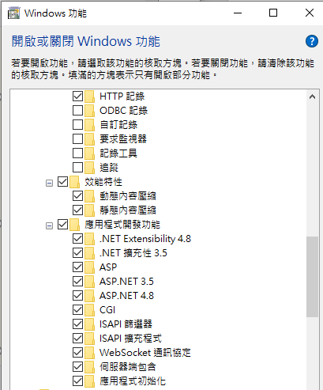
開啟或關閉Windows功能(2)

Slide 16
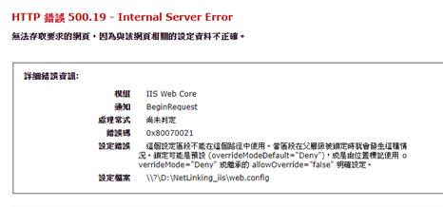
*黑方框:部份勾選 打勾:全部內容勾選 如果未勾選完全會出現問題

Slide 17
MongoDB

Slide 18
下載MongoDB
https://www.mongodb.com/download-center/community

Slide 19
建立執行檔
使用Visual Studeio 2019

Slide 20
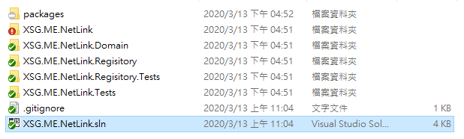
開啟clone的資料夾-XSG.ME.NetLink ->XSG.ME.NetLink.sln

Slide 21
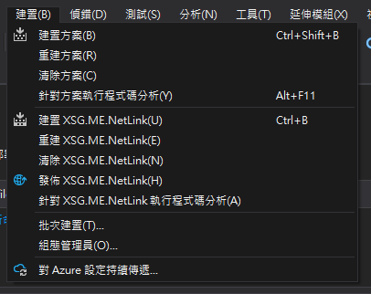
建置 (1)建置方案 (2)發佈XSG.ME.NetLink
Step 1->
<-Step 2

Slide 22
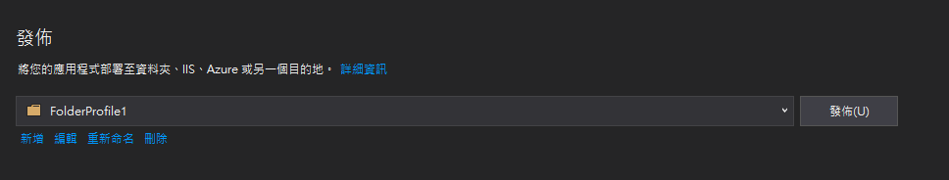
建立發佈檔->新增

Slide 23
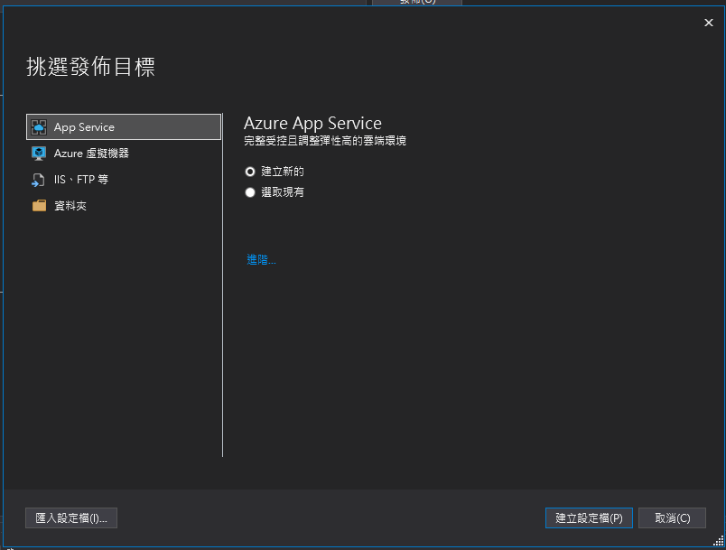
選擇資料夾

Slide 24
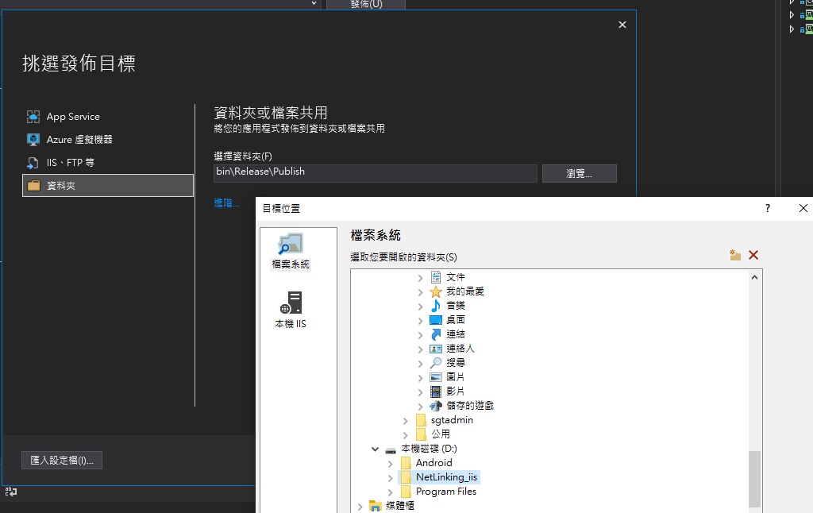
將檔案放置在D槽裡 自行新增的資料夾

Slide 25
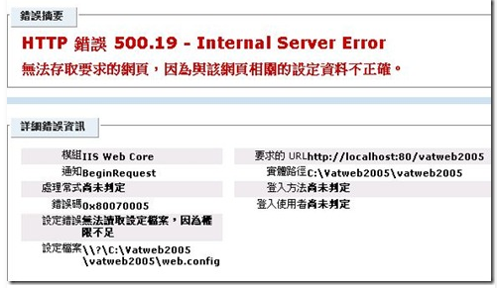
*必須將資料夾放在D槽 否則會出現

Slide 26
Iis基本設定
IIS管理員

Slide 27
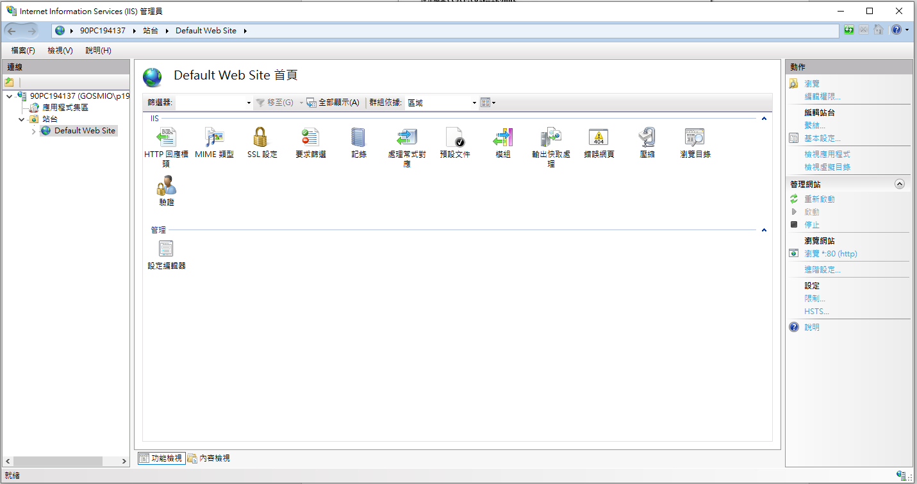
開啟IIS管理員 ->點擊站台 ->開啟基本設定
Step 1->
<-Step 2

Slide 28
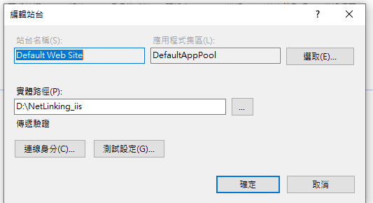
實體路徑選擇剛剛建立好的發佈檔

Slide 29
啟動或重新啟動:同步建立檔

Slide 30
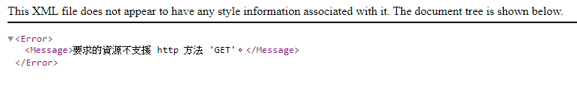
即可啟動 開啟網頁測試 EX.http://(本機位置)/api/GETEvents
出現此頁面表示發佈成功，即可開始使用

